Slide 1

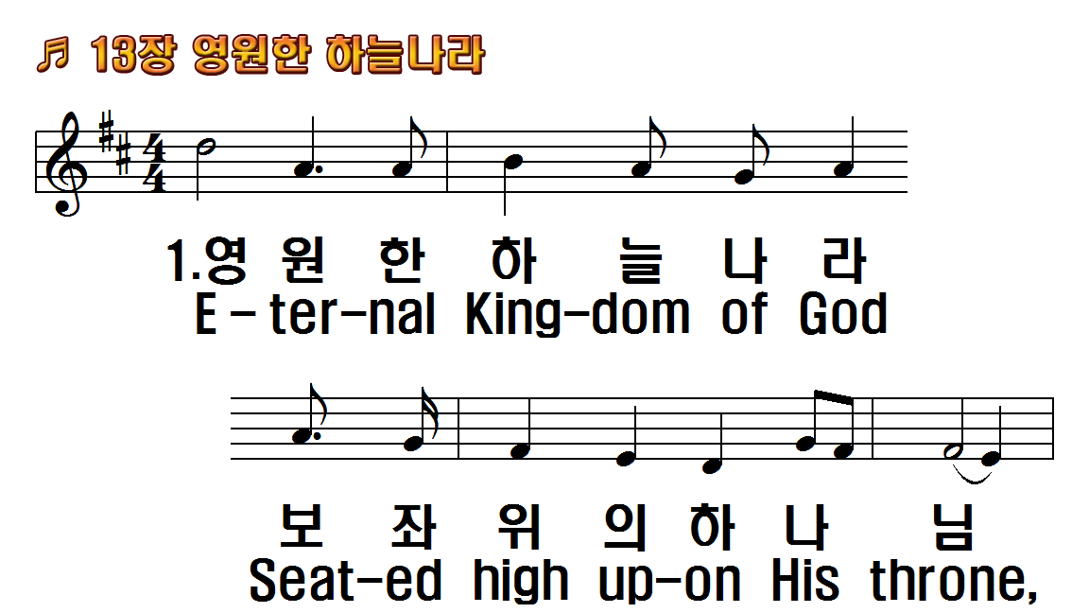
1.영원한 하늘나라
2.사람 몸 입으시고
3.성도를 돌보시고
1.Eternal Kingdom of God
2.Lord Jesus came to this
3.Spirit of God, Holy One,

Slide 2
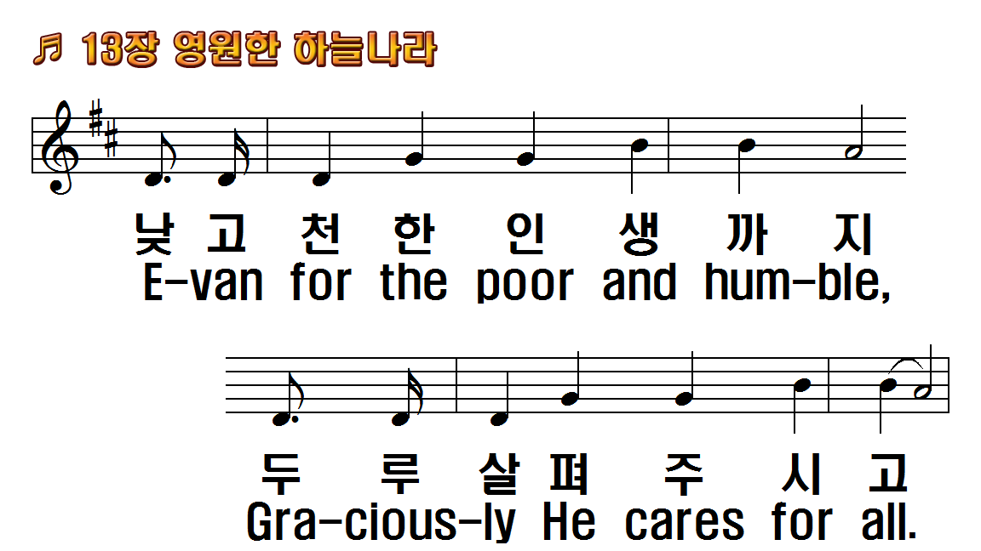
1.영원한 하늘나라
2.사람 몸 입으시고
3.성도를 돌보시고
1.Eternal Kingdom of God
2.Lord Jesus came to this
3.Spirit of God, Holy One,

Slide 3
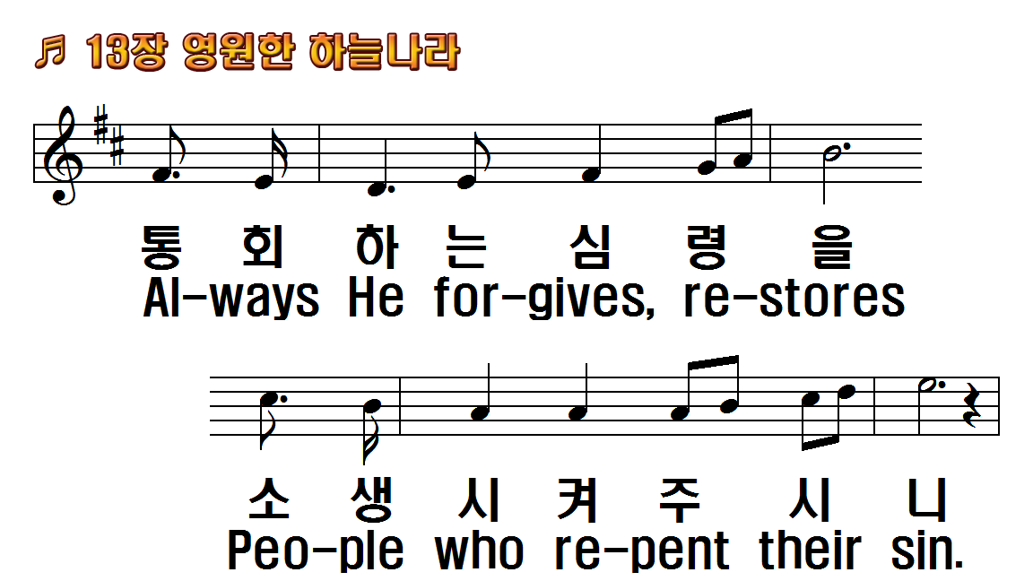
1.영원한 하늘나라
2.사람 몸 입으시고
3.성도를 돌보시고
1.Eternal Kingdom of God
2.Lord Jesus came to this
3.Spirit of God, Holy One,

Slide 4
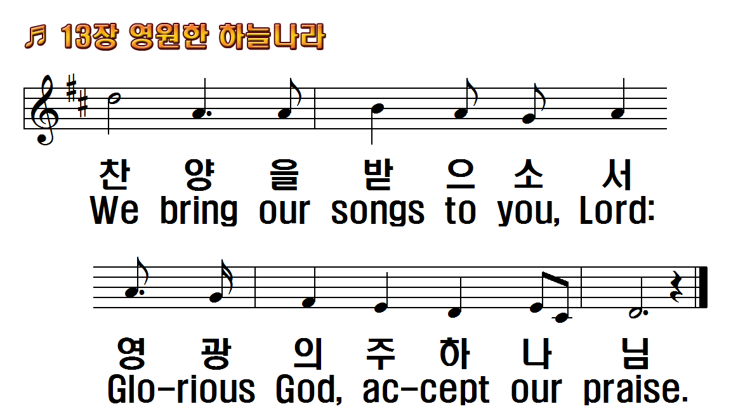
1.영원한 하늘나라
2.사람 몸 입으시고
3.성도를 돌보시고
1.Eternal Kingdom of God
2.Lord Jesus came to this
3.Spirit of God, Holy One,

Slide 5
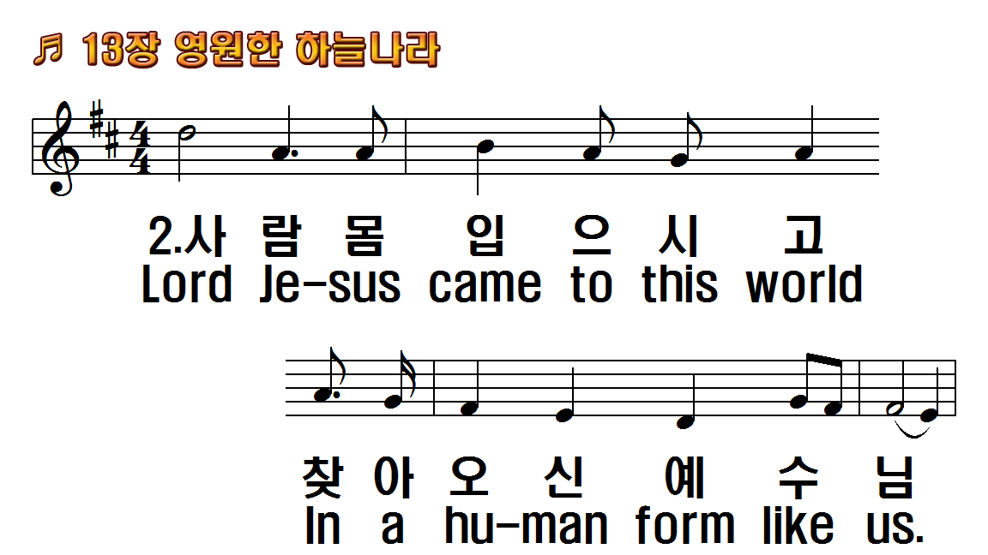
1.영원한 하늘나라
2.사람 몸 입으시고
3.성도를 돌보시고
1.Eternal Kingdom of God
2.Lord Jesus came to this
3.Spirit of God, Holy One,

Slide 6
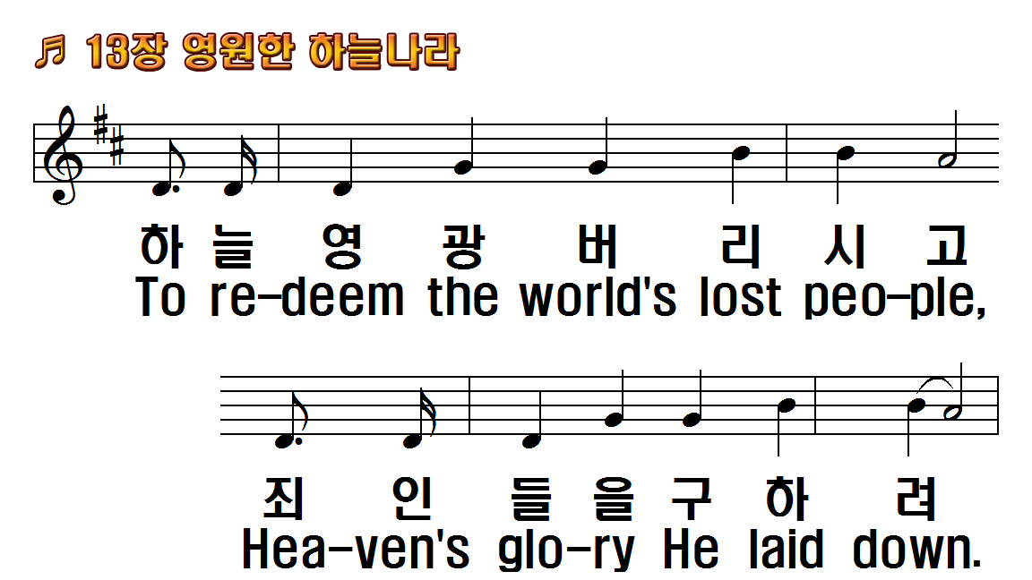
1.영원한 하늘나라
2.사람 몸 입으시고
3.성도를 돌보시고
1.Eternal Kingdom of God
2.Lord Jesus came to this
3.Spirit of God, Holy One,

Slide 7
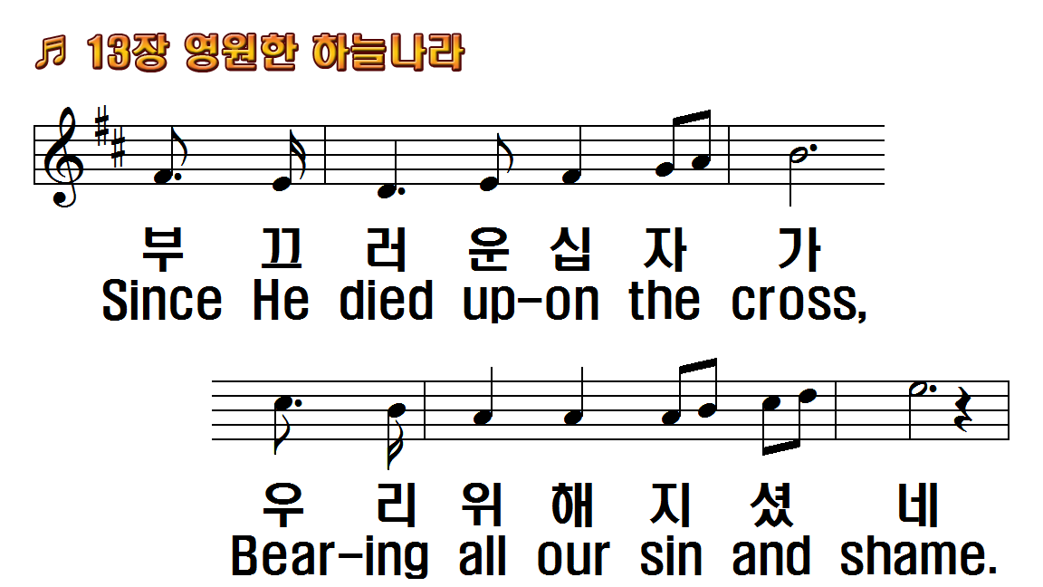
1.영원한 하늘나라
2.사람 몸 입으시고
3.성도를 돌보시고
1.Eternal Kingdom of God
2.Lord Jesus came to this
3.Spirit of God, Holy One,

Slide 8
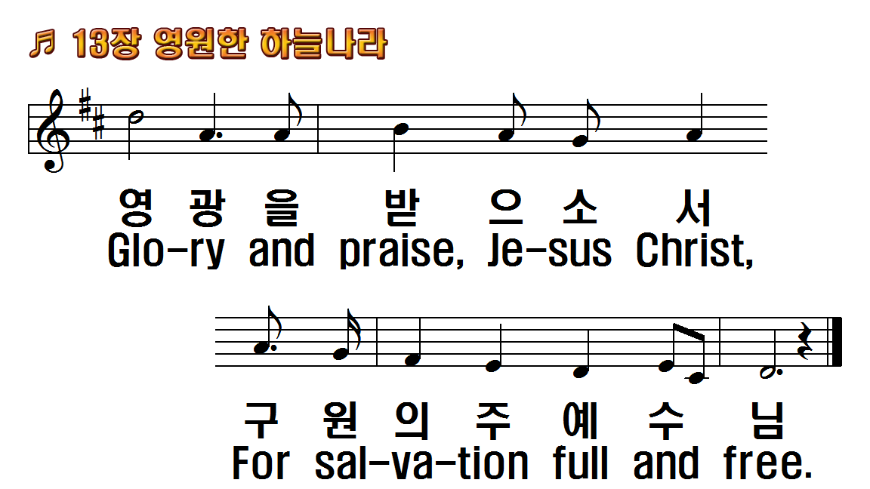
1.영원한 하늘나라
2.사람 몸 입으시고
3.성도를 돌보시고
1.Eternal Kingdom of God
2.Lord Jesus came to this
3.Spirit of God, Holy One,

Slide 9
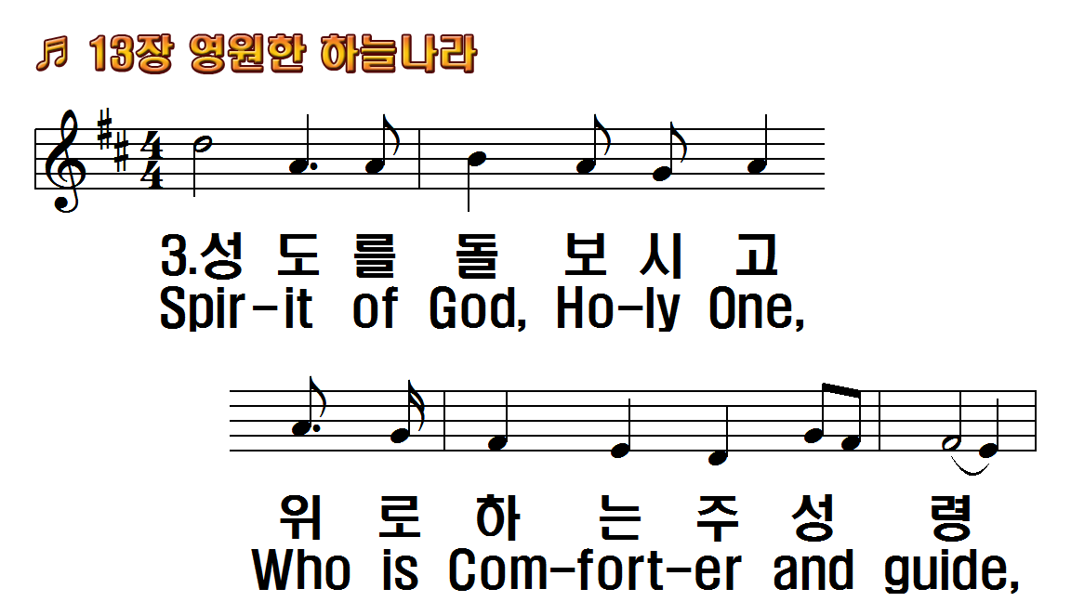
1.영원한 하늘나라
2.사람 몸 입으시고
3.성도를 돌보시고
1.Eternal Kingdom of God
2.Lord Jesus came to this
3.Spirit of God, Holy One,

Slide 10
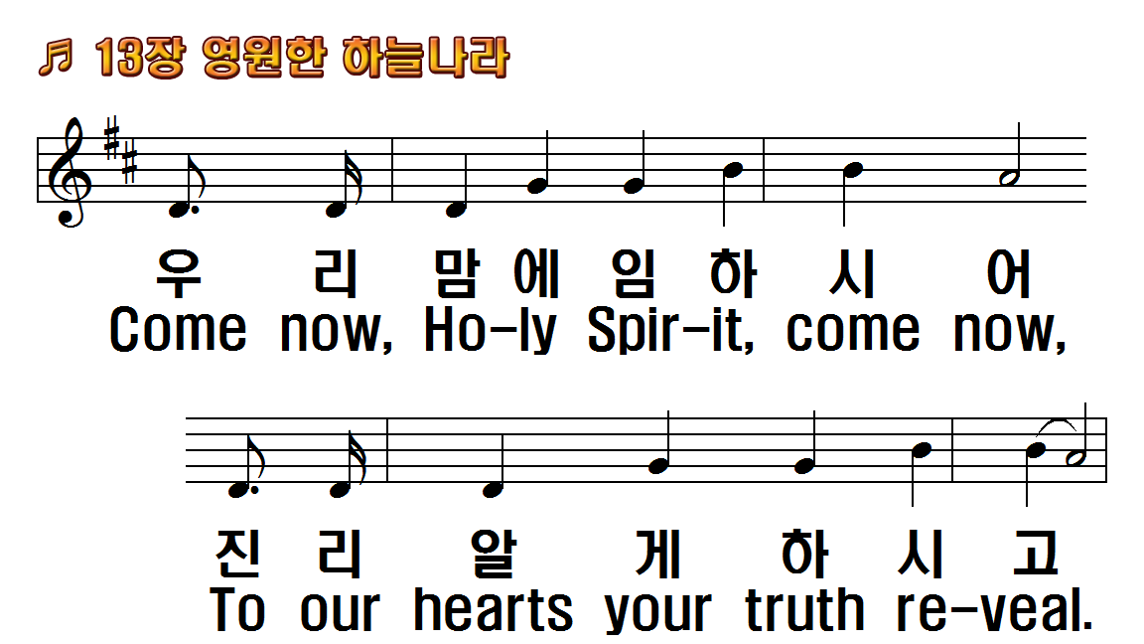
1.영원한 하늘나라
2.사람 몸 입으시고
3.성도를 돌보시고
1.Eternal Kingdom of God
2.Lord Jesus came to this
3.Spirit of God, Holy One,

Slide 11
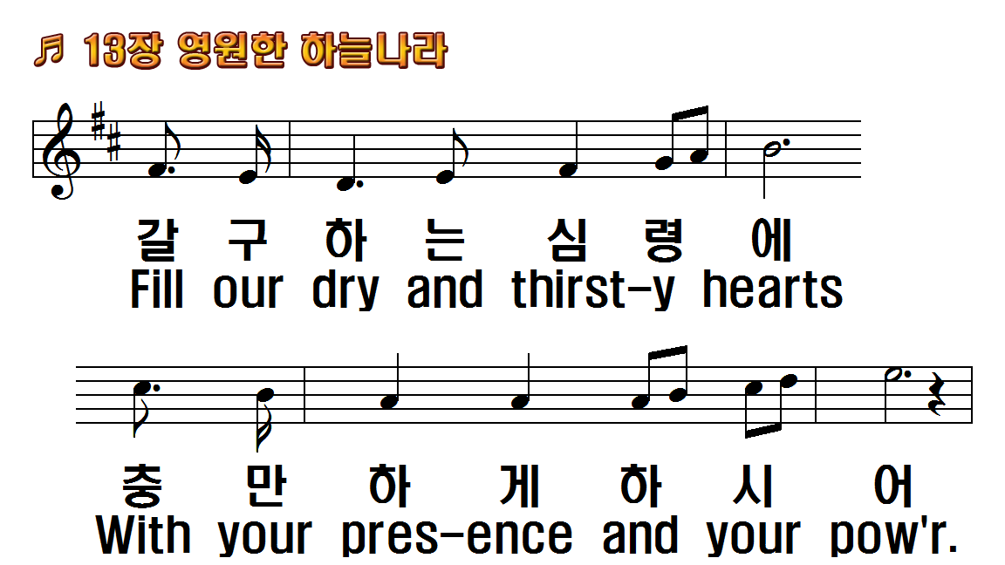
1.영원한 하늘나라
2.사람 몸 입으시고
3.성도를 돌보시고
1.Eternal Kingdom of God
2.Lord Jesus came to this
3.Spirit of God, Holy One,

Slide 12
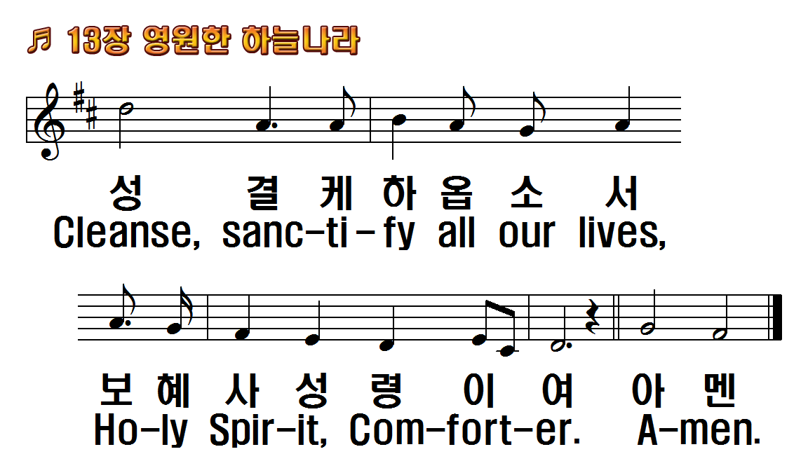
1.영원한 하늘나라
2.사람 몸 입으시고
3.성도를 돌보시고
1.Eternal Kingdom of God
2.Lord Jesus came to this
3.Spirit of God, Holy One,

Slide 13
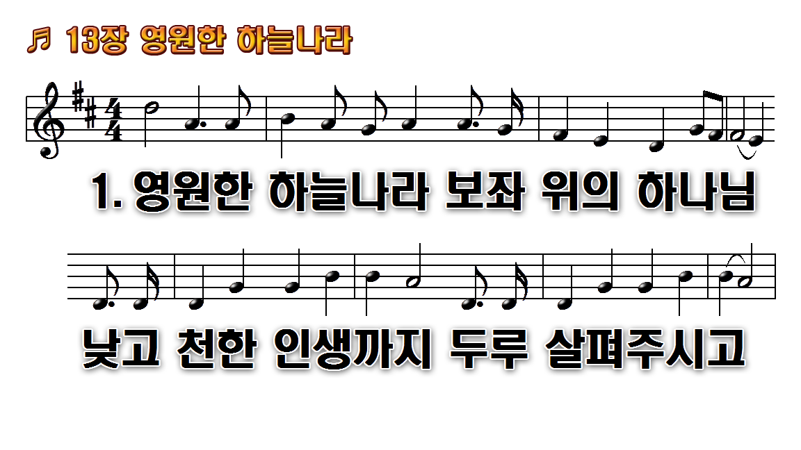
1.영원한 하늘나라 보좌 위의
2.사람 몸 입으시고 찾아오신
3.성도를 돌보시고 위로하는 주

Slide 14
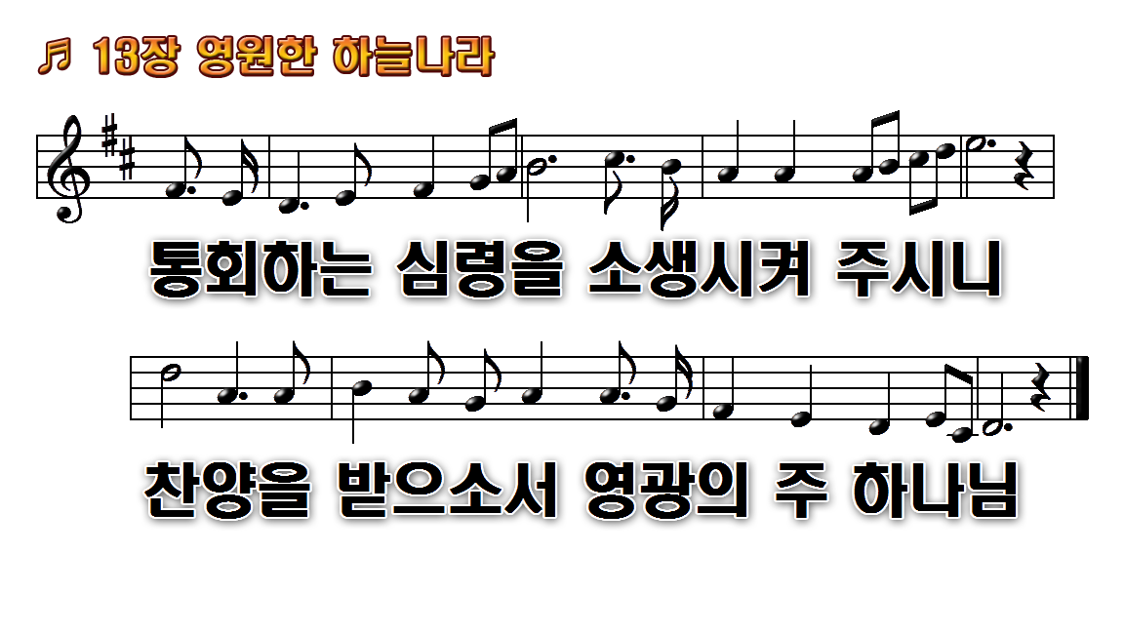
1.영원한 하늘나라 보좌 위의
2.사람 몸 입으시고 찾아오신
3.성도를 돌보시고 위로하는 주

Slide 15
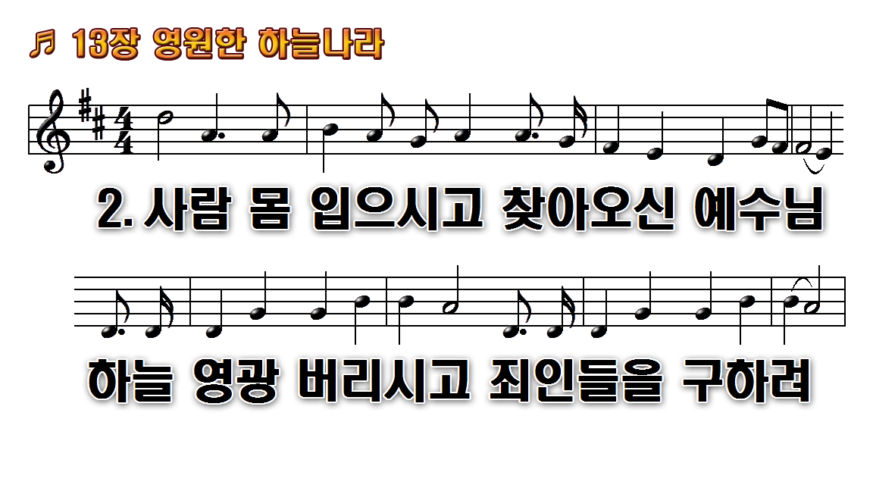
1.영원한 하늘나라 보좌 위의
2.사람 몸 입으시고 찾아오신
3.성도를 돌보시고 위로하는 주

Slide 16
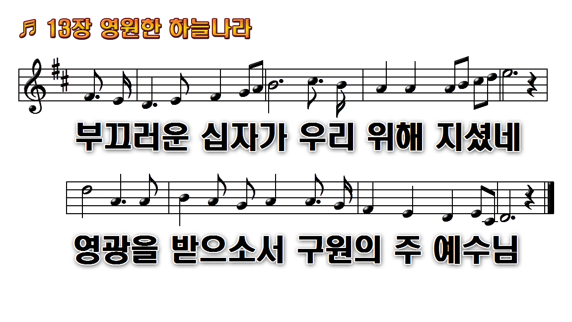
1.영원한 하늘나라 보좌 위의
2.사람 몸 입으시고 찾아오신
3.성도를 돌보시고 위로하는 주

Slide 17
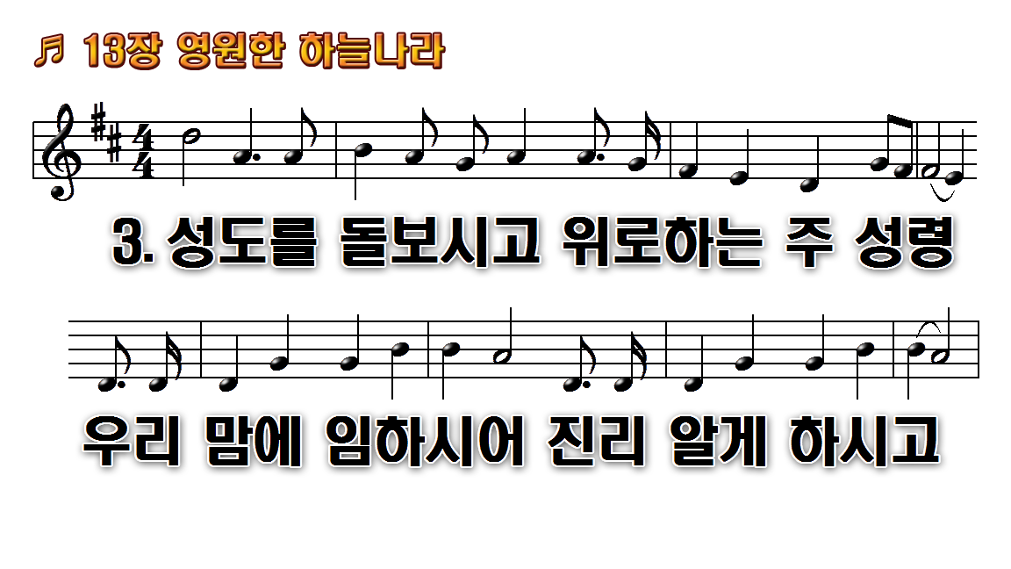
1.영원한 하늘나라 보좌 위의
2.사람 몸 입으시고 찾아오신
3.성도를 돌보시고 위로하는 주

Slide 18
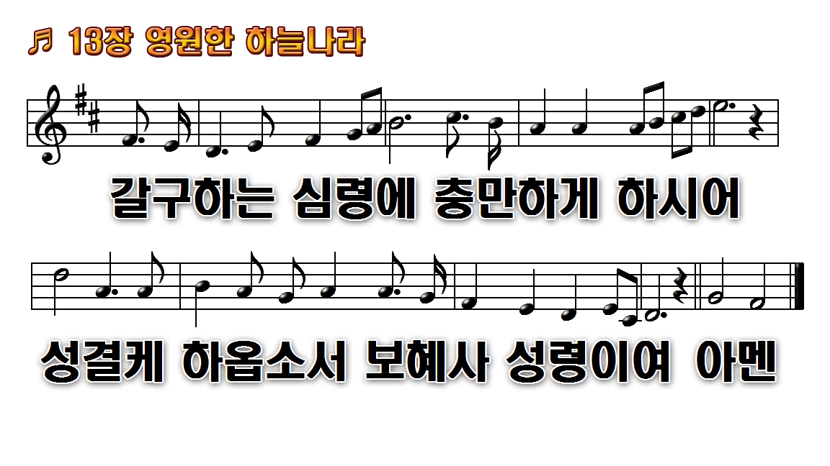
1.영원한 하늘나라 보좌 위의
2.사람 몸 입으시고 찾아오신
3.성도를 돌보시고 위로하는 주

